Slide 1


Analisis Tagihan Asuransi Kesehatan
Probability Course - Sekolah Data Pacmann
pacmann.io
© 2022 – Pacmann AI

Slide 2
Outline
Latar belakang
Dataset
Analisis Statistik Deskriptif
Analisis Variabel Kategorik
Analisis Variabel Kontinu
Analisis Korelasi Variabel
Uji Hipotesis
Simpulan

Slide 3
Latar Belakang
Notes:
Transisi antar outline

Slide 4
Latar Belakang
Asuransi kesehatan adalah hal penting untuk perencanaan keuangan seseorang/keluarga
Dengan membeli asuransi kesehatan, jika nasabah jatuh sakit maka biayanya akan di-cover oleh perusahaan asuransi
Namun, berapa biaya premi yang harus diset oleh perusahaan? Faktor apa saja yang mempengaruhi besarnya premi yang dibebankan kepada nasabah?
Proyek ini akan mengulas sedikit tentang factor-factor yang dapat mempengaruhi nilai tagihan premi tersebut

Slide 5
Dataset
Notes:
Transisi antar outline

Slide 6
Dataset
Data yang digunakan dalam proyek ini terdiri dari 1338 baris dan 7 kolom, yaitu:
Age: usia nasabah -> data kontinu
Sex: jenis kelamin nasabah -> kategorikal
BMI : Body Mass Index (kg/m^2) -> kontinu
Smoker: apakah nasabah perokok atau bukan -> kategorikal
Region: daerah tinggal nasabah di AS (northeast, northwest, southeast, southwest)
Charges: tagihan asuransi nasabah -> kontinu
Children: Jumlah anak tanggungan nasabah -> diskrit

Slide 7
Analisis Statistika Deskriptif
Notes:
Transisi antar outline

Slide 8
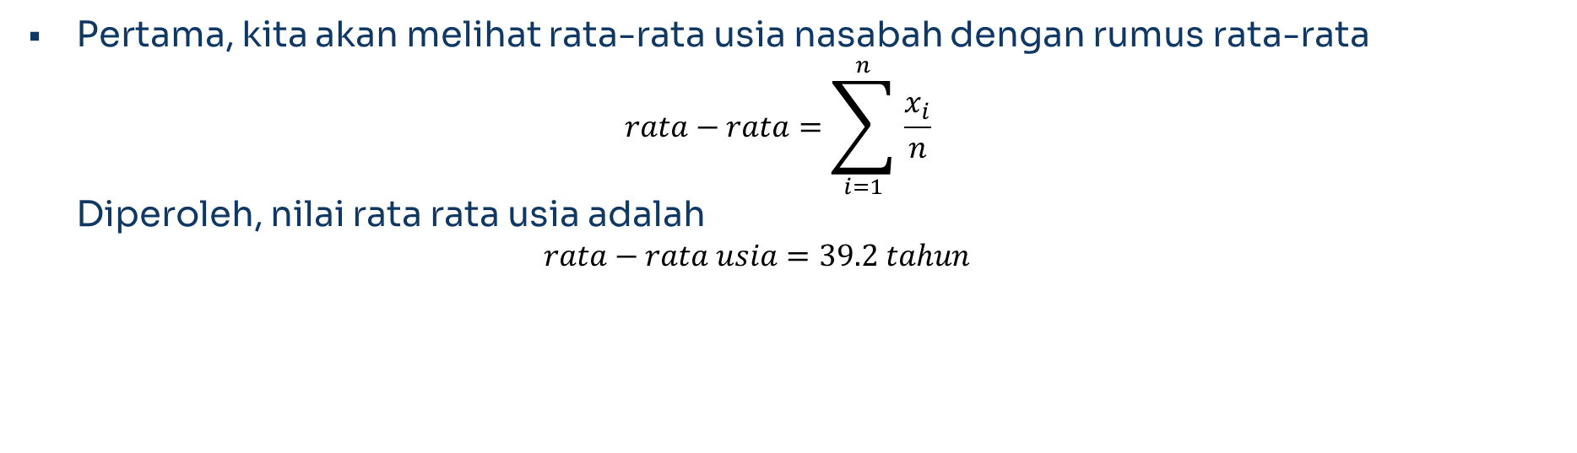
Rata-rata usia
Pertama, kita akan melihat rata-rata usia nasabah dengan rumus rata-rata
$$rata−rata=\sum_{i=1}^{n}{\frac{x_{i}}{n}}$$
Diperoleh, nilai rata rata usia adalah
$$rata−rata usia=39.2 tahun$$

Slide 9
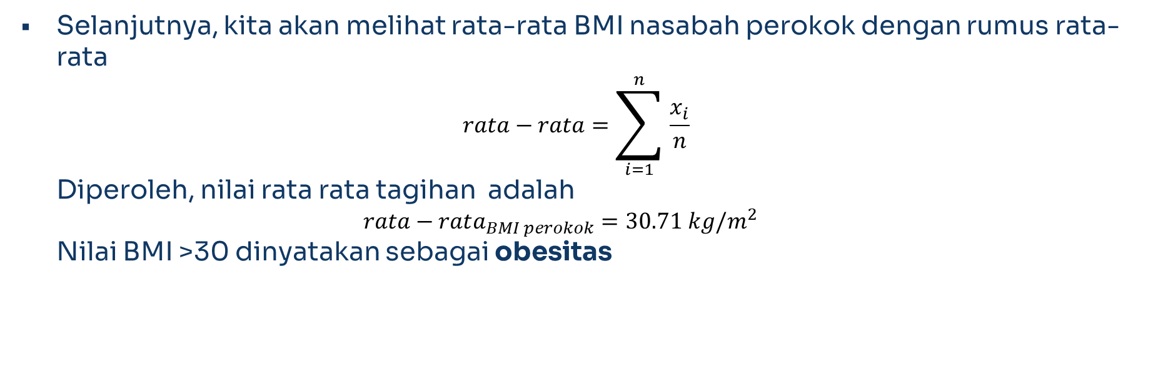
Rata-rata BMI perokok
Selanjutnya, kita akan melihat rata-rata BMI nasabah perokok dengan rumus rata-rata
$$rata−rata=\sum_{i=1}^{n}{\frac{x_{i}}{n}}$$
Diperoleh, nilai rata rata tagihan adalah
$$rata−rata_{BMI perokok}=30.71 kg/m^{2}$$
Nilai BMI >30 dinyatakan sebagai obesitas

Slide 10
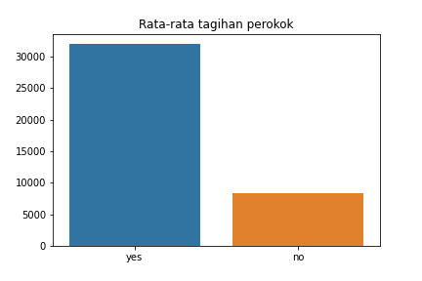
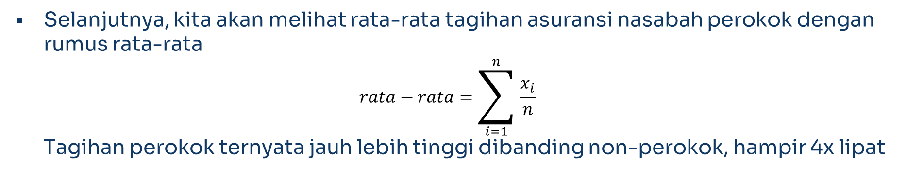
Rata-rata tagihan perokok
32050
32050
32050
Selanjutnya, kita akan melihat rata-rata tagihan asuransi nasabah perokok dengan rumus rata-rata
$$rata−rata=\sum_{i=1}^{n}{\frac{x_{i}}{n}}$$
Tagihan perokok ternyata jauh lebih tinggi dibanding non-perokok, hampir 4x lipat
$32.050
$8.434

Slide 11
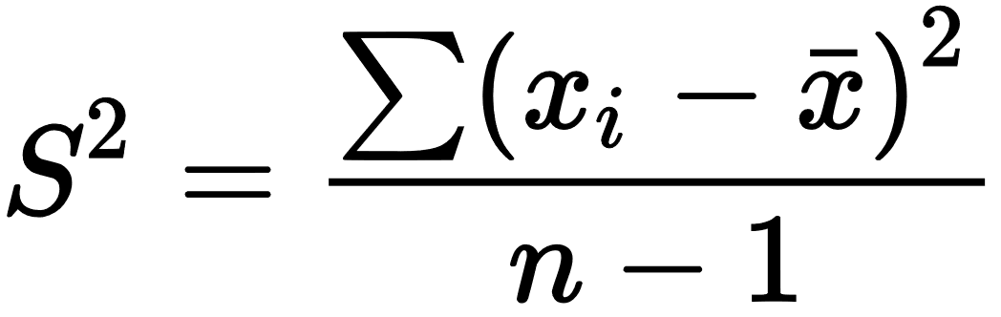
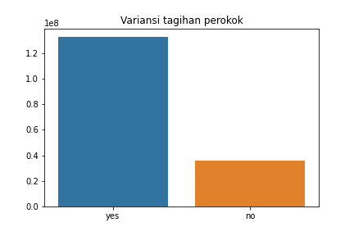
Variansi tagihan perokok
Selanjutnya diteliti bagaimana variansi tagihan bagi nasabah yang merokok dan tidak merokok
Variansi sampel dihitung dengan rumus
Diperoleh bahwa variansi nasabah perokok jauh lebih tinggi dibanding non perokok, artinya nilai tagihan perokok banyak yang menyimpang dari rata-ratanya
132.721.153
35.891.656

Slide 12
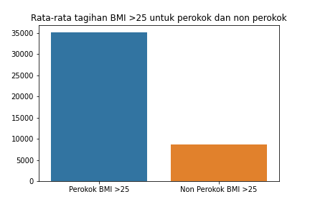
Rata-rata tagihan nasabah BMI >25 berdasarkan status merokok
Kita tahu bahwa perokok memiliki tagihan yang lebih tinggi. Tapi bagaimana dengan BMI? Manakah variabel yang lebih menentukan besarnya tagihan?
Untuk itu kita hitung rata-rata tagihan nasabah dengan BMI >25, baik perokok maupun bukan
Diperoleh bahwa rata-rata nasabah perokok dengan BMI>25 jauh lebih tinggi dibanding non perokok dengan BMI >25, hampir 4x lipat
$35.116
$8.629

Slide 13
Analysis
Interpretation of the results as an answer to the questions you posed
Example
Dataset yang dipakai, diambil dari xxx orang yang memiliki rata rata umur xxx tahun. Rata-rata nilai BMI mereka adalah xxx, ini menunjukkan rata-rata orang memiliki bmi underweight, walaupun nilainya tidak jauh dari rentang normal (19-25).
…..
Sebaran tagihan kesehatan besarnya tidak jauh dari rata rata, tepatnya memiliki selisih sekitar xxx dari rata-ratanya, uniknya sebaran antara tagihan perokok dan perokok sama, yaitu sebesar xxx.
…..

Slide 14
Analisis Variabel Kategorik
Notes:
Transisi antar outline

Slide 15
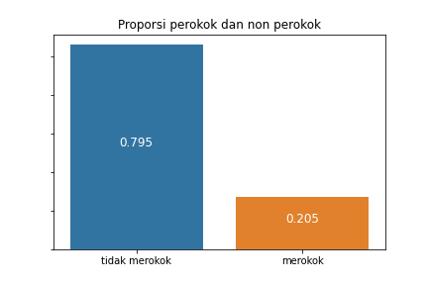
Proporsi perokok dan non perokok
Selanjutnya kita akan melihat proporsi dari nasabah perokok dan non perokok
Hampir 80% dari observasi adalah non perokok, sementara 20% dari kalangan perokok, tetapi perokok memiliki tagihan yang sangat tinggi

Slide 16
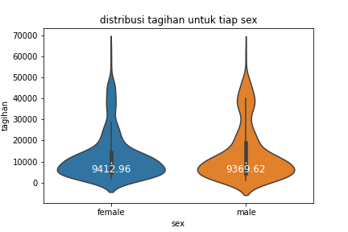
Gender mana yang memiliki tagihan lebih tinggi?
Selanjutnya kita akan melihat bagaimana distribusi tagihan untuk tiap regionnya
Untuk melihatnya kita menggunakan violin plot agar bisa melihat dispersinya dan distribusinya.
Terlihat bahwa seluruh distribusinya bersifat right skewed
Sehingga median digunakan sebagai metrik central tendency
Diperoleh bahwa wanita memiliki tagihan yang sedikit lebih tinggi
Ini menarik jika digunakan sebagai contoh uji hipotesis, apakah rerata populasi mereka sama?
Metrik median d

Slide 17
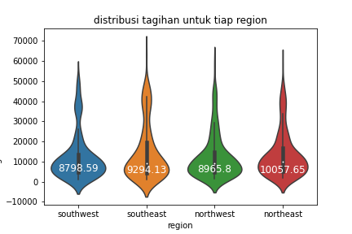
Distribusi tagihan di tiap daerahnya
Selanjutnya kita akan melihat bagaimana distribusi tagihan untuk tiap regionnya
Untuk melihatnya kita menggunakan violin plot agar bisa melihat dispersinya dan distribusinya.
Terlihat bahwa seluruh distribusinya bersifat right skewed
Sehingga median digunakan sebagai metrik central tendency
Diperoleh bahwa daerah Northeast memiliki median tagihan terbesar di antara ke-4 daerah lainnya
Ini dapat dikarenakan karena di Northeast ada state New York, daerah dengan living cost tertinggi kedua di dunia
Metrik median d

Slide 18
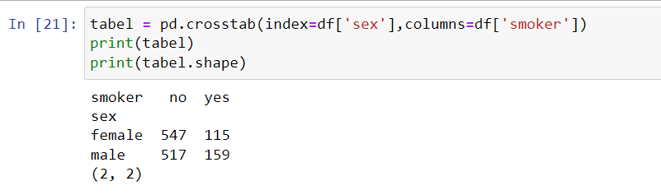
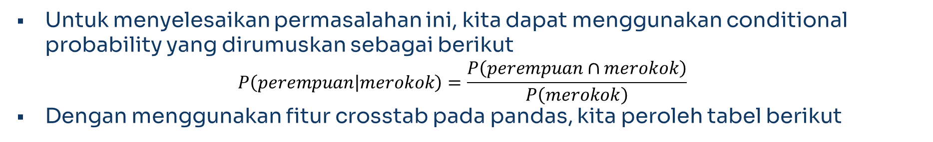
Berapa peluang seseorang tersebut adalah perempuan diketahui dia adalah perokok?
Untuk menyelesaikan permasalahan ini, kita dapat menggunakan conditional probability yang dirumuskan sebagai berikut
$$P\left(perempuan | merokok\right)=\frac{P\left(perempuan∩merokok\right)}{P\left(merokok\right)}$$
Dengan menggunakan fitur crosstab pada pandas, kita peroleh tabel berikut
$$P\left(perempuan | merokok\right)=\frac{115}{115+159}=0,42$$

Slide 19

Berapa peluang seseorang tersebut adalah laki-laki diketahui dia adalah perokok?
Untuk menyelesaikan permasalahan ini, kita dapat menggunakan conditional probability yang dirumuskan sebagai berikut
$$P\left(laki−laki | merokok\right)=\frac{P\left(laki−laki∩merokok\right)}{P\left(merokok\right)}$$
Dengan menggunakan fitur crosstab pada pandas, kita peroleh tabel berikut
$$P\left(laki−laki | merokok\right)=\frac{159}{115+159}=0,58$$
Atau dengan cara lain,
$$P\left(laki−laki | merokok\right)=1−P\left(perempuan | merokok\right)$$
$$P\left(laki−laki | merokok\right)=1−0,42=0,58$$
$$P\left(laki−laki | merokok\right)=0,58$$

Slide 20
Continuous Variables Analysis
Notes:
Transisi antar outline

Slide 21
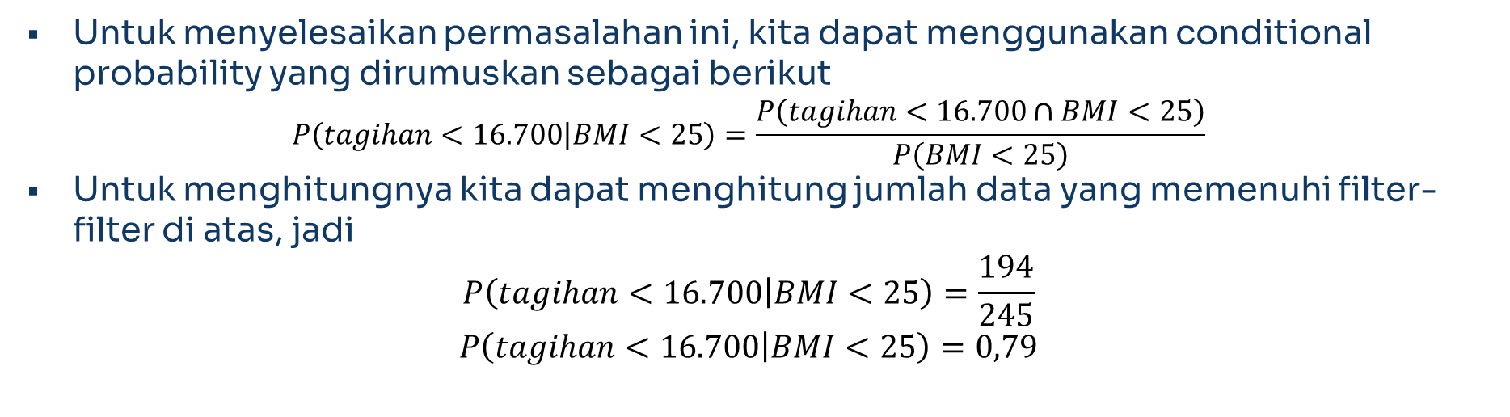
Peluang seseorang memiliki tagihan <16.700 jika memiliki BMI <25
Untuk menyelesaikan permasalahan ini, kita dapat menggunakan conditional probability yang dirumuskan sebagai berikut
$$P\left(tagihan<16.700 | BMI<25\right)=\frac{P\left(tagihan<16.700∩BMI<25\right)}{P\left(BMI<25\right)}$$
Untuk menghitungnya kita dapat menghitung jumlah data yang memenuhi filter-filter di atas, jadi
$$P\left(tagihan<16.700 | BMI<25\right)=\frac{194}{245}$$
$$P\left(tagihan<16.700 | BMI<25\right)=0,79$$

Slide 22
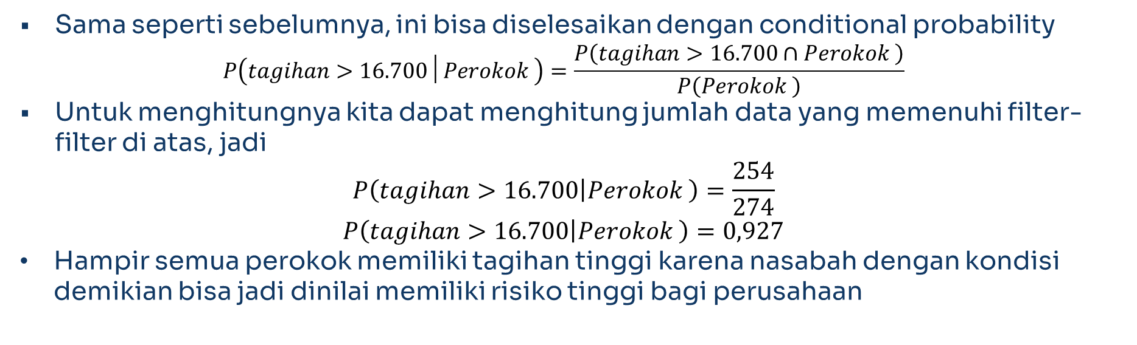
Peluang seseorang tagihan kesehatannya diatas 16.7k diketahui dia adalah perokok
Sama seperti sebelumnya, ini bisa diselesaikan dengan conditional probability
$$P\left(tagihan>16.700│Perokok \right)=\frac{P\left(tagihan>16.700∩Perokok \right)}{P\left(Perokok \right)}$$
Untuk menghitungnya kita dapat menghitung jumlah data yang memenuhi filter-filter di atas, jadi
$$P\left(tagihan>16.700 | Perokok \right)=\frac{254}{274}$$
$$P\left(tagihan>16.700 | Perokok \right)=0,927$$
Hampir semua perokok memiliki tagihan tinggi karena nasabah dengan kondisi demikian bisa jadi dinilai memiliki risiko tinggi bagi perusahaan

Slide 23
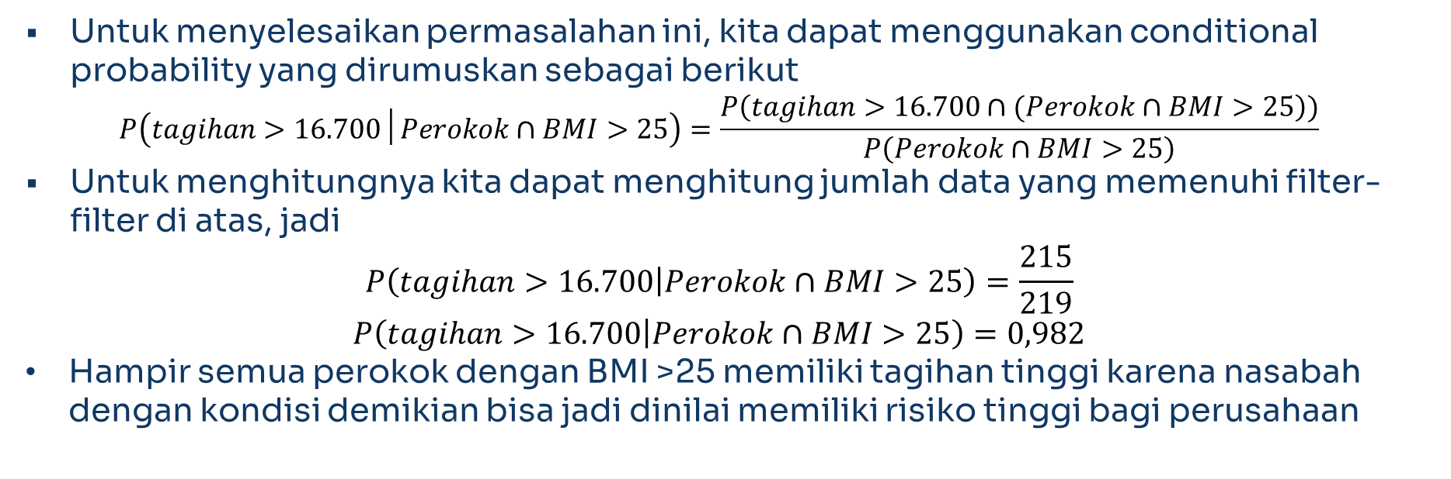
Peluang seseorang memiliki tagihan >16.700 jika dia perokok dan memiliki BMI >25
Untuk menyelesaikan permasalahan ini, kita dapat menggunakan conditional probability yang dirumuskan sebagai berikut
$$P\left(tagihan>16.700│Perokok∩BMI>25\right)=\frac{P\left(tagihan>16.700∩(Perokok∩BMI>25\right))}{P\left(Perokok∩BMI>25\right)}$$
Untuk menghitungnya kita dapat menghitung jumlah data yang memenuhi filter-filter di atas, jadi
$$P\left(tagihan>16.700 | Perokok∩BMI>25\right)=\frac{215}{219}$$
$$P\left(tagihan>16.700 | Perokok∩BMI>25\right)=0,982$$
Hampir semua perokok dengan BMI >25 memiliki tagihan tinggi karena nasabah dengan kondisi demikian bisa jadi dinilai memiliki risiko tinggi bagi perusahaan

Slide 24
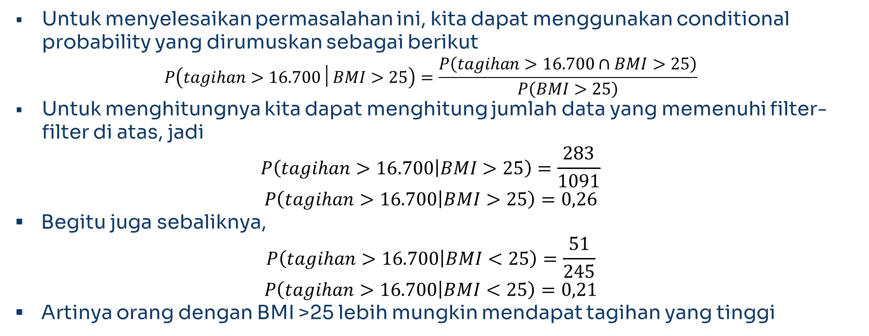
Siapa yang lebih mungkin mendapat tagihan tinggi? Nasabah dengan BMI <25 atau >25?
Untuk menyelesaikan permasalahan ini, kita dapat menggunakan conditional probability yang dirumuskan sebagai berikut
$$P\left(tagihan>16.700│BMI>25\right)=\frac{P\left(tagihan>16.700∩BMI>25\right)}{P\left(BMI>25\right)}$$
Untuk menghitungnya kita dapat menghitung jumlah data yang memenuhi filter-filter di atas, jadi
$$P\left(tagihan>16.700 | BMI>25\right)=\frac{283}{1091}$$
$$P\left(tagihan>16.700 | BMI>25\right)=0,26$$
Begitu juga sebaliknya,
$$P\left(tagihan>16.700 | BMI<25\right)=\frac{51}{245}$$
$$P\left(tagihan>16.700 | BMI<25\right)=0,21$$
Artinya orang dengan BMI >25 lebih mungkin mendapat tagihan yang tinggi

Slide 25
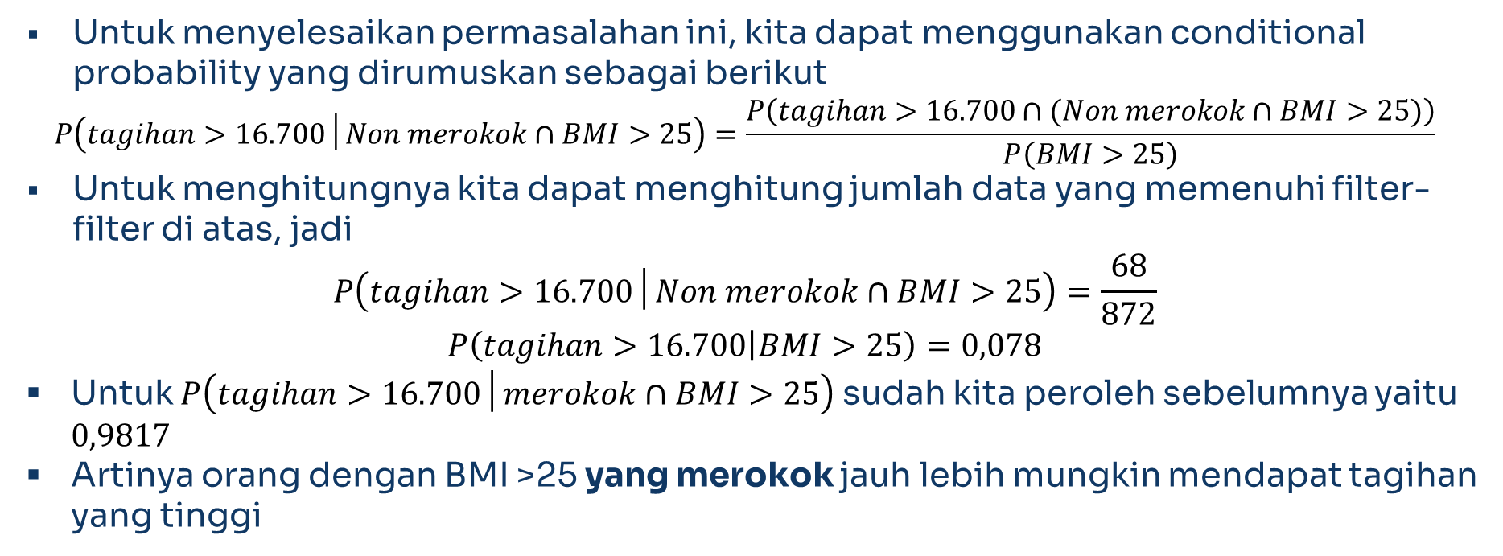
Siapa yang lebih mungkin mendapat tagihan tinggi? Nasabah dengan BMI >25 yang merokok atau tidak?
Untuk menyelesaikan permasalahan ini, kita dapat menggunakan conditional probability yang dirumuskan sebagai berikut
$$P\left(tagihan>16.700│Non merokok∩BMI>25\right)=\frac{P\left(tagihan>16.700∩(Non merokok∩BMI>25)\right)}{P\left(BMI>25\right)}$$
Untuk menghitungnya kita dapat menghitung jumlah data yang memenuhi filter-filter di atas, jadi
$$P\left(tagihan>16.700│Non merokok∩BMI>25\right)=\frac{68}{872}$$
$$P\left(tagihan>16.700 | BMI>25\right)=0,078$$
Untuk $P\left(tagihan>16.700│merokok∩BMI>25\right)$sudah kita peroleh sebelumnya yaitu $0,9817$
Artinya orang dengan BMI >25 yang merokok jauh lebih mungkin mendapat tagihan yang tinggi

Slide 26
Korelasi Variabel
Notes:
Transisi antar outline

Slide 27
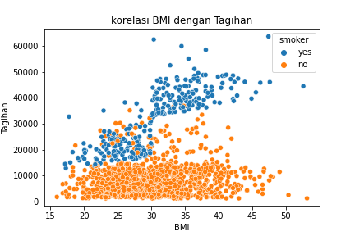
Korelasi BMI dengan tagihan
Selanjutnya dilakukan analisis potensi hubungan variabel BMI dengan tagihan, diperoleh hasil berikut:
Nilai r=0,2 menunjukkan korelasi positif yang lemah, tetapi jika data dipisahkan ada insight menarik yang bisa diambil

Slide 28
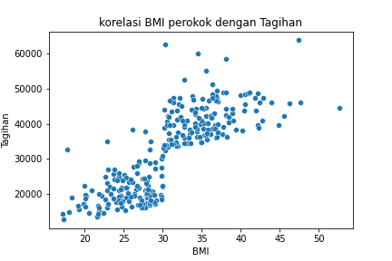
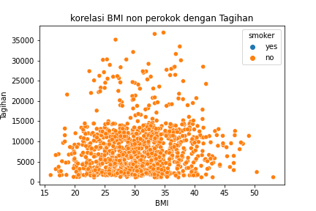
Korelasi BMI dengan tagihan perokok dan non perokok
Selanjutnya dilakukan analisis potensi hubungan variabel BMI dengan tagihan, diperoleh hasil berikut:
Nilai r=0,81 menunjukkan korelasi positif yang cukup kuat. Ada kecenderungan seiring naiknya BMI seorang perokok, maka tagihannya akan naik pula
Nilai r=0,08 menunjukkan korelasi positif yang sangat lemah bahkan cenderung mendekati nol.

Slide 29
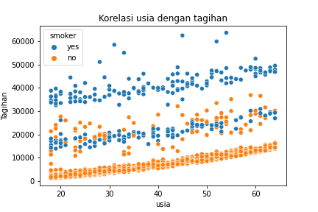
Korelasi usia dengan tagihan
Selanjutnya dilakukan analisis potensi hubungan variabel usia dengan tagihan, diperoleh hasil berikut:
Nilai r=0,3 menunjukkan korelasi positif yang lemah tetapi dapat dilihat ada hubungan sebanding, selanjutnya dianalisis lagi berdasarkan filter merokok atau tidak

Slide 30
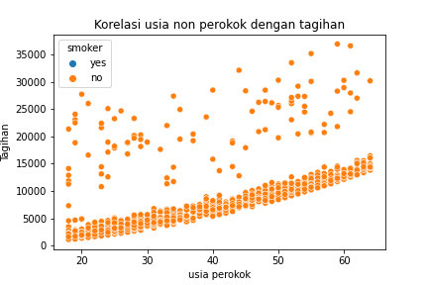
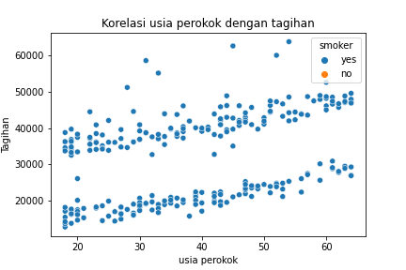
Korelasi Usia dengan tagihan perokok dan non perokok
Setelah difilter dengan kolom ‘smoker’, korelasi usia dengan tagihan adalah sebagai berikut:
Nilai r=0,63 menunjukkan korelasi positif yang cukup kuat. Ada kecenderungan seiring naiknya usia seorang non perokok, maka tagihannya akan naik pula
Nilai r=0,37 menunjukkan korelasi positif yang tidak begitu kuat.

Slide 31
Hypothesis Testing
Notes:
Transisi antar outline

Slide 32
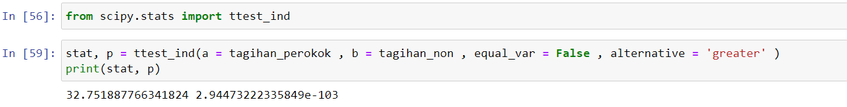
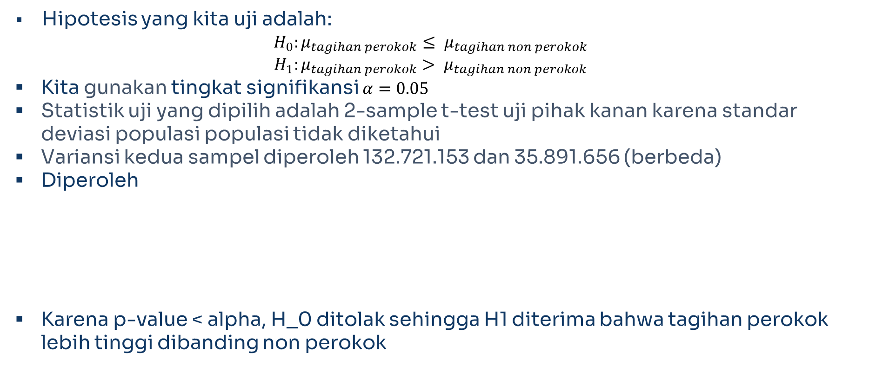
Tagihan perokok lebih besar daripada non perokok
Hipotesis yang kita uji adalah:
$$H_{0}:μ_{tagihan perokok}≤ μ_{tagihan non perokok}$$
$$H_{1}:μ_{tagihan perokok}> μ_{tagihan non perokok}$$
Kita gunakan tingkat signifikansi $α=0.05$
Statistik uji yang dipilih adalah 2-sample t-test uji pihak kanan karena standar deviasi populasi populasi tidak diketahui
Variansi kedua sampel diperoleh 132.721.153 dan 35.891.656 (berbeda)
Diperoleh
Karena p-value < alpha, H_0 ditolak sehingga H1 diterima bahwa tagihan perokok lebih tinggi dibanding non perokok

Slide 33
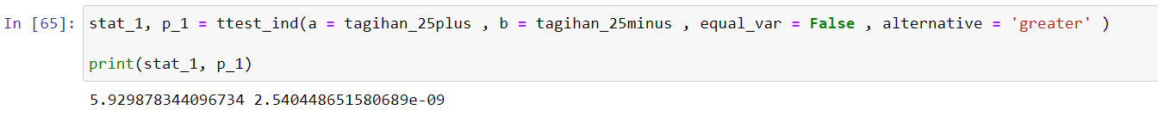
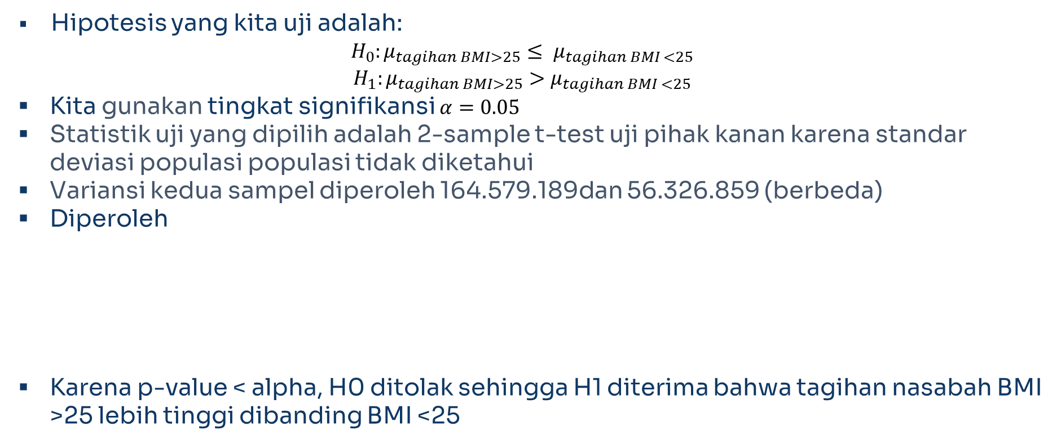
Tagihan kesehatan nasabah dengan BMI diatas 25 lebih tinggi daripada tagihan kesehatan nasabah dengan BMI dibawah 25
Hipotesis yang kita uji adalah:
$$H_{0}:μ_{tagihan BMI>25}≤ μ_{tagihan BMI <25}$$
$$H_{1}:μ_{tagihan BMI>25}>μ_{tagihan BMI <25}$$
Kita gunakan tingkat signifikansi $α=0.05$
Statistik uji yang dipilih adalah 2-sample t-test uji pihak kanan karena standar deviasi populasi populasi tidak diketahui
Variansi kedua sampel diperoleh 164.579.189dan 56.326.859 (berbeda)
Diperoleh
Karena p-value < alpha, H0 ditolak sehingga H1 diterima bahwa tagihan nasabah BMI >25 lebih tinggi dibanding BMI <25

Slide 34
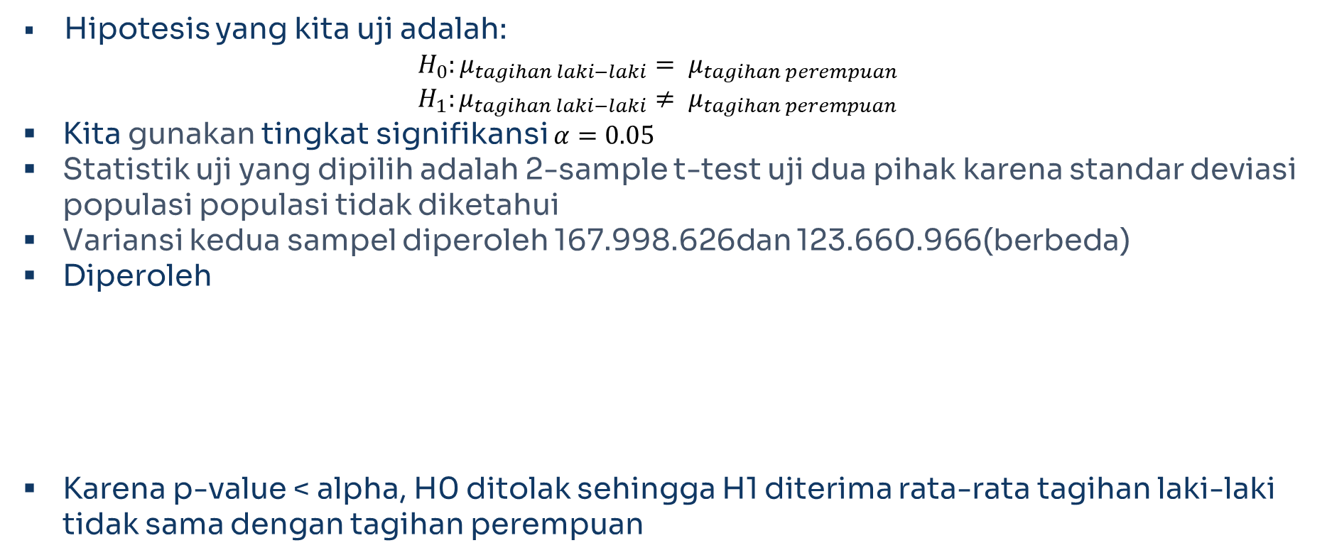
Tagihan kesehatan nasabah dengan BMI diatas 25 lebih tinggi daripada tagihan kesehatan nasabah dengan BMI dibawah 25
Hipotesis yang kita uji adalah:
$$H_{0}:μ_{tagihan laki−laki}= μ_{tagihan perempuan}$$
$$H_{1}:μ_{tagihan laki−laki}≠ μ_{tagihan perempuan}$$
Kita gunakan tingkat signifikansi $α=0.05$
Statistik uji yang dipilih adalah 2-sample t-test uji dua pihak karena standar deviasi populasi populasi tidak diketahui
Variansi kedua sampel diperoleh 167.998.626dan 123.660.966(berbeda)
Diperoleh
Karena p-value < alpha, H0 ditolak sehingga H1 diterima rata-rata tagihan laki-laki tidak sama dengan tagihan perempuan

Slide 35
Conclusion
Notes:
Transisi antar outline

Slide 36
Conclusion
Berdasarkan analisis singkat ini, diperoleh bahwa variabel yang mempengaruhi tagihan adalah status merokok nasabah, usia, jenis kelamin, region, dan BMI
Seseorang yang merokok kemungkinan akan mendapat tagihan tinggi, terlepas dari variabel lainnya.
Tiap region memiliki median tagihan yang berbeda-beda

Slide 37
Notes
Dapat dilakukan ANOVA pada variabel region
Projek ini dapat dilanjutkan untuk model machine learning mencoba memprediksi tagihan asuransi seseorang

